Slide 1
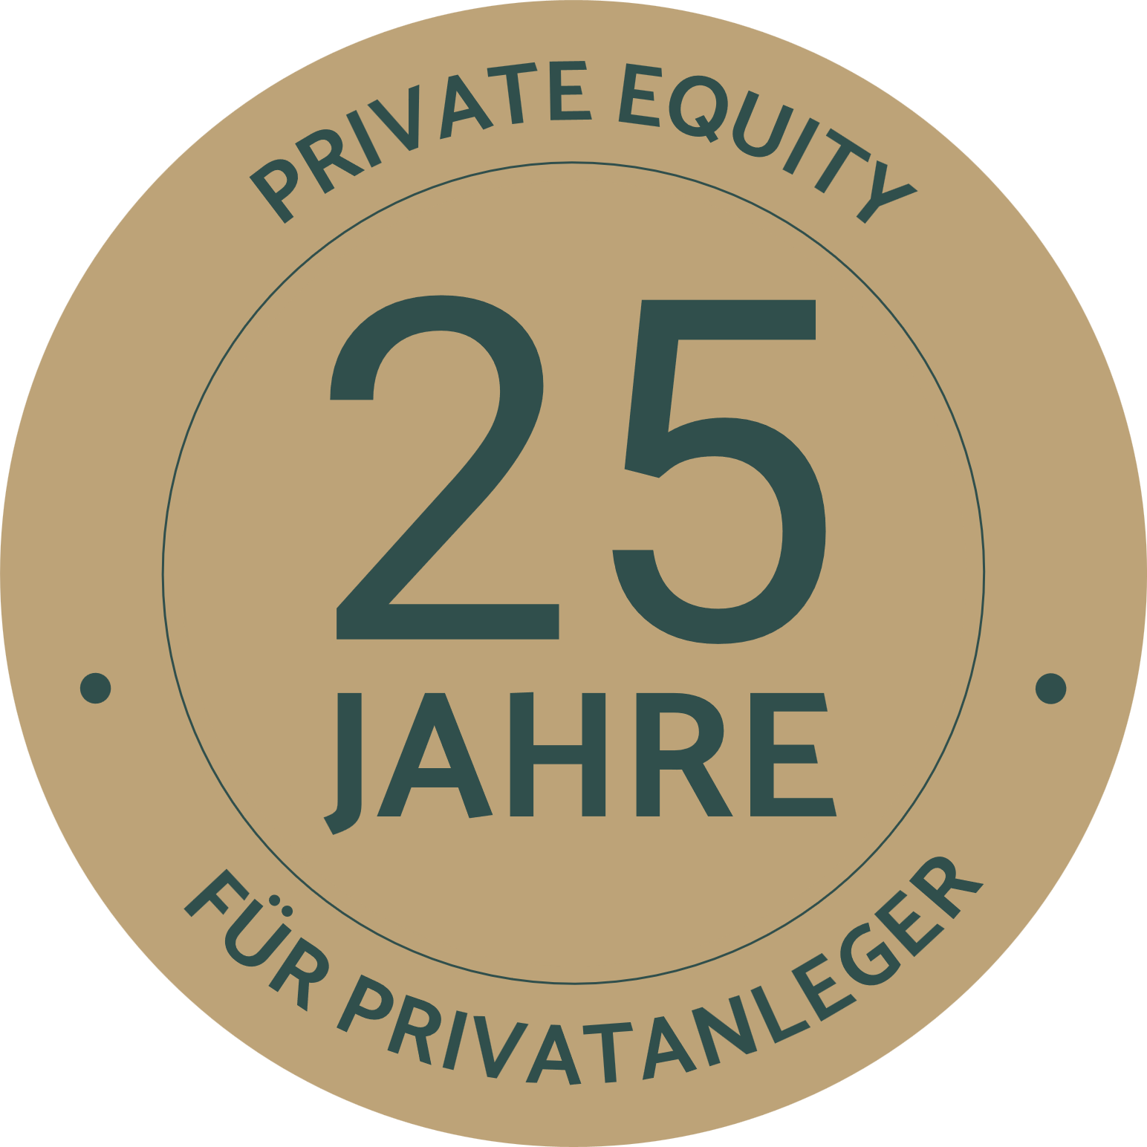
Investieren wie professionelle Anleger mit Private Equity
Markus Dittmer – Vertriebsdirektor

Slide 2
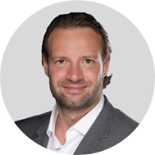

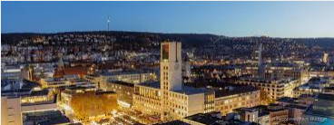
Ihr heutiger Referent
Markus Dittmer
Vertriebsdirektor bei MPE Consulting GmbH
Seit 2023 bei der Unternehmensgruppe
Vertriebsdirekor bei MPE
2014 - 2023 LBBW
2002 - 2014 Soldat auf Zeit

Slide 3
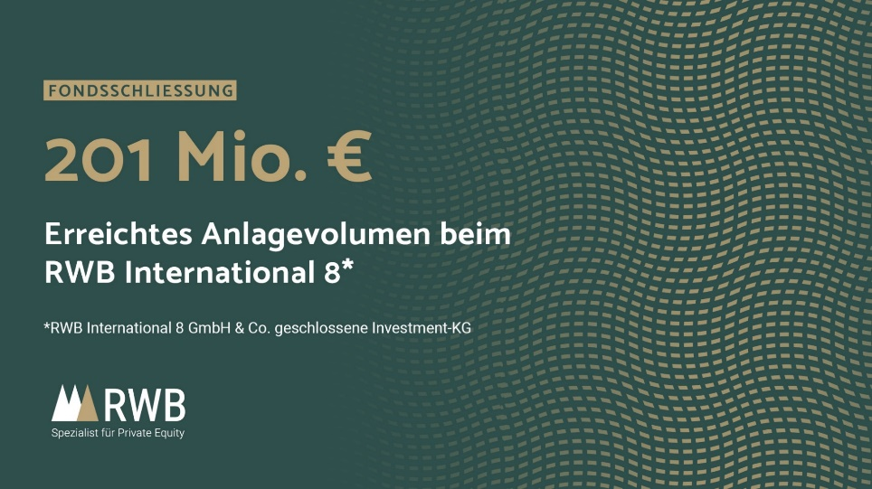


Review 2024
17 Ausschüttungen
Platzierung: Neun Jahre Wachstum in Folge

Slide 4
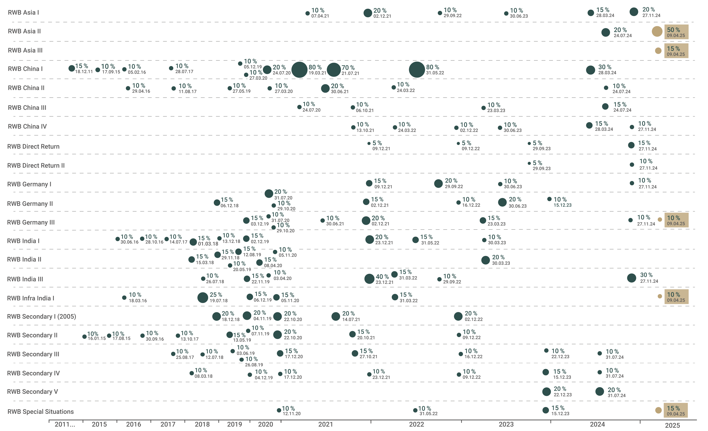







Auszahlungen an unsere Anlegerinnen und Anleger
Stand: Januar 2025
Hohe Auszahlungswahrscheinlichkeit
H2/25 H1/26

Slide 5
WAS MACHEN INSTITUTIONELLE INVESTOREN?

Slide 6
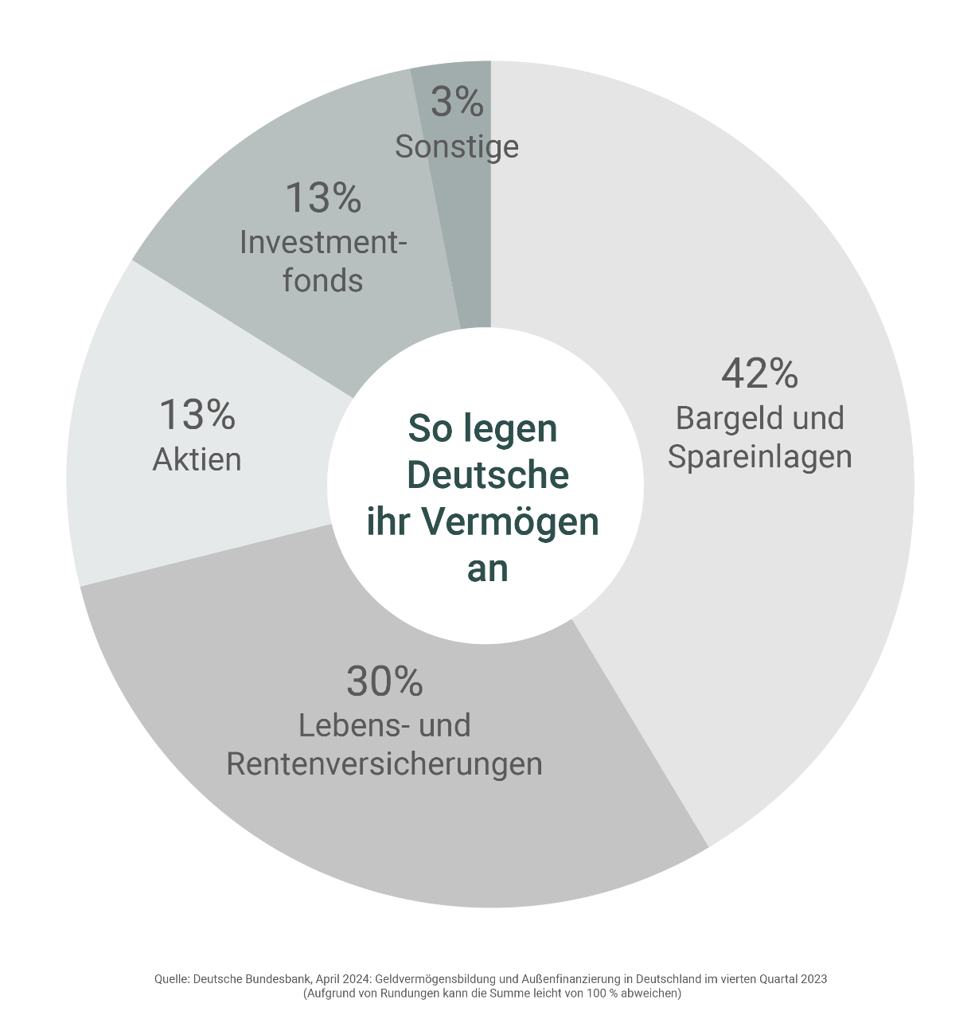
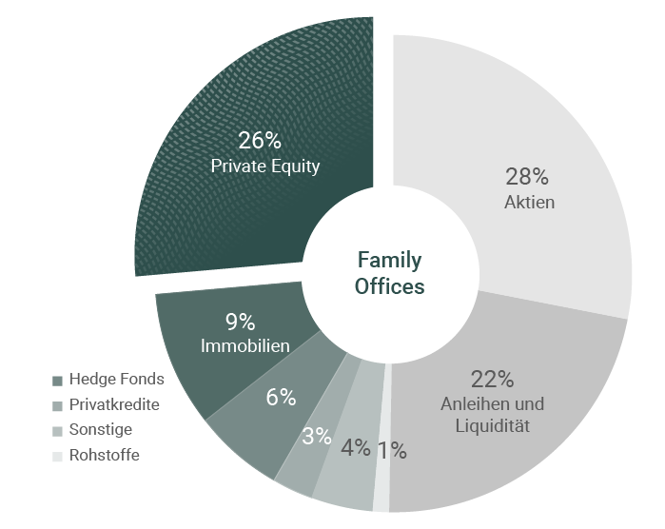
Private Equity – immer noch eine Anlageklasse der Eliten
Quelle: Deutsche Bundesbank, April 2024: Geldvermögensbildung und Außenfinanzierung in Deutschland im vierten Quartal 2023 (Aufgrund von Rundungen kann die Summe von 100% abweichen)
Quelle: Goldman Sachs, 2023: Durchschnittliche Struktur des Finanzvermögens von 166 Family Offices (Aufgrund von Rundungen kann die Summe von 100% abweichen)

Slide 7
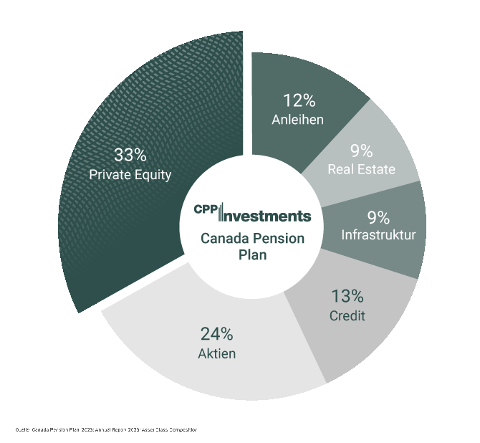
Kanada ist schon weiter…
Anlagevolumen von 570 Mrd. USD (März ´23)
Mehr als 21 Millionen Kanadier sind Beitragszahler und Empfänger
Mehr als 100 Mrd. USD alleine in Europa aktuell investiert
Jährliche Performance (10 Jahre): 10,0%
Quelle: Canada Pension Plan, 2023: Annual Report 2023 „Asset Class Composition“

Slide 8
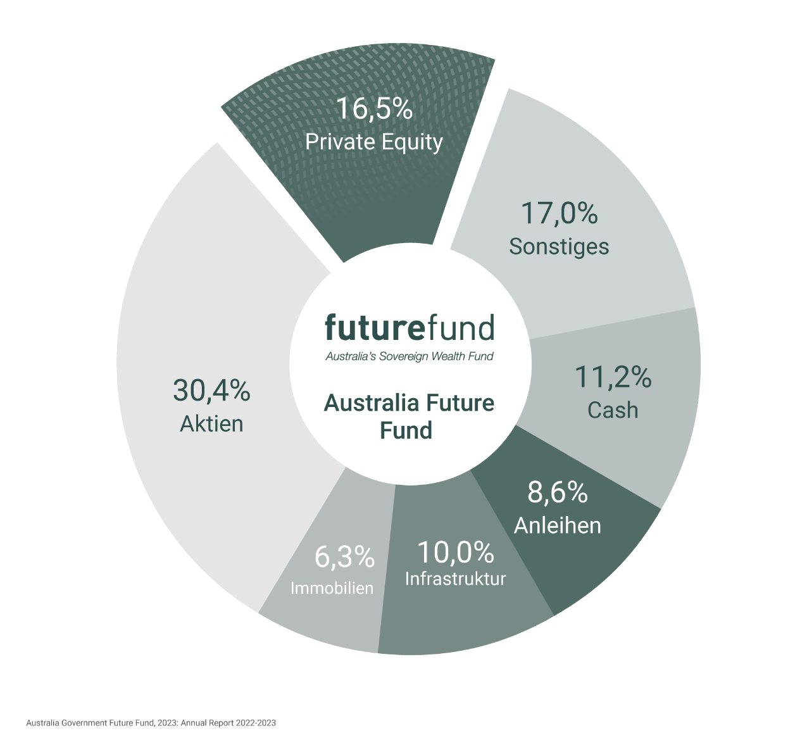
…und Australien auch!
Australiens Staatsfonds als Antwort auf die alternde Bevölkerung
60,5 Mrd. USD anfängliche Kapitalausstattung vom Staat
Über 130 Mrd. USD Wertgenerierung seit Gründung im Jahr 2006
Jährliche Performance (10 Jahre): 8,8%
Quelle: Australia Government Future Funds, 2023: Annual Report 2022-23 – Asset Allocation at 30 June 2023

Slide 9
WIE VIELE BÖRSENNOTIERTE UNTERNEHMEN GIBT ES IN DEUTSCHLAND?

Slide 10
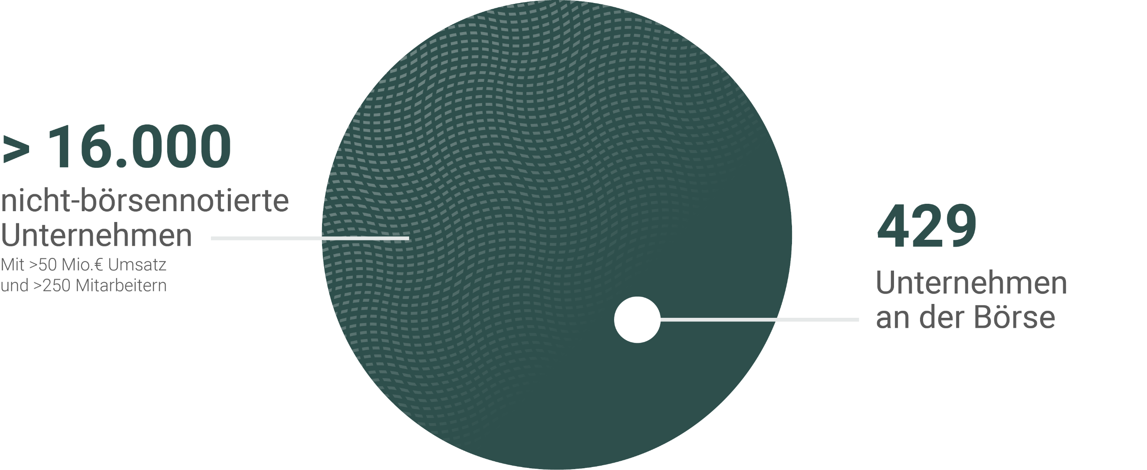
99% der Wirtschaft spielen sich abseits der Börse ab
Am Beispiel Deutschlands
Quelle: Statista, 2023 & 2024; Firmen mit >50 Mio. € Umsatz und >250 Mitarbeiterinnen und Mitarbeitern

Slide 11
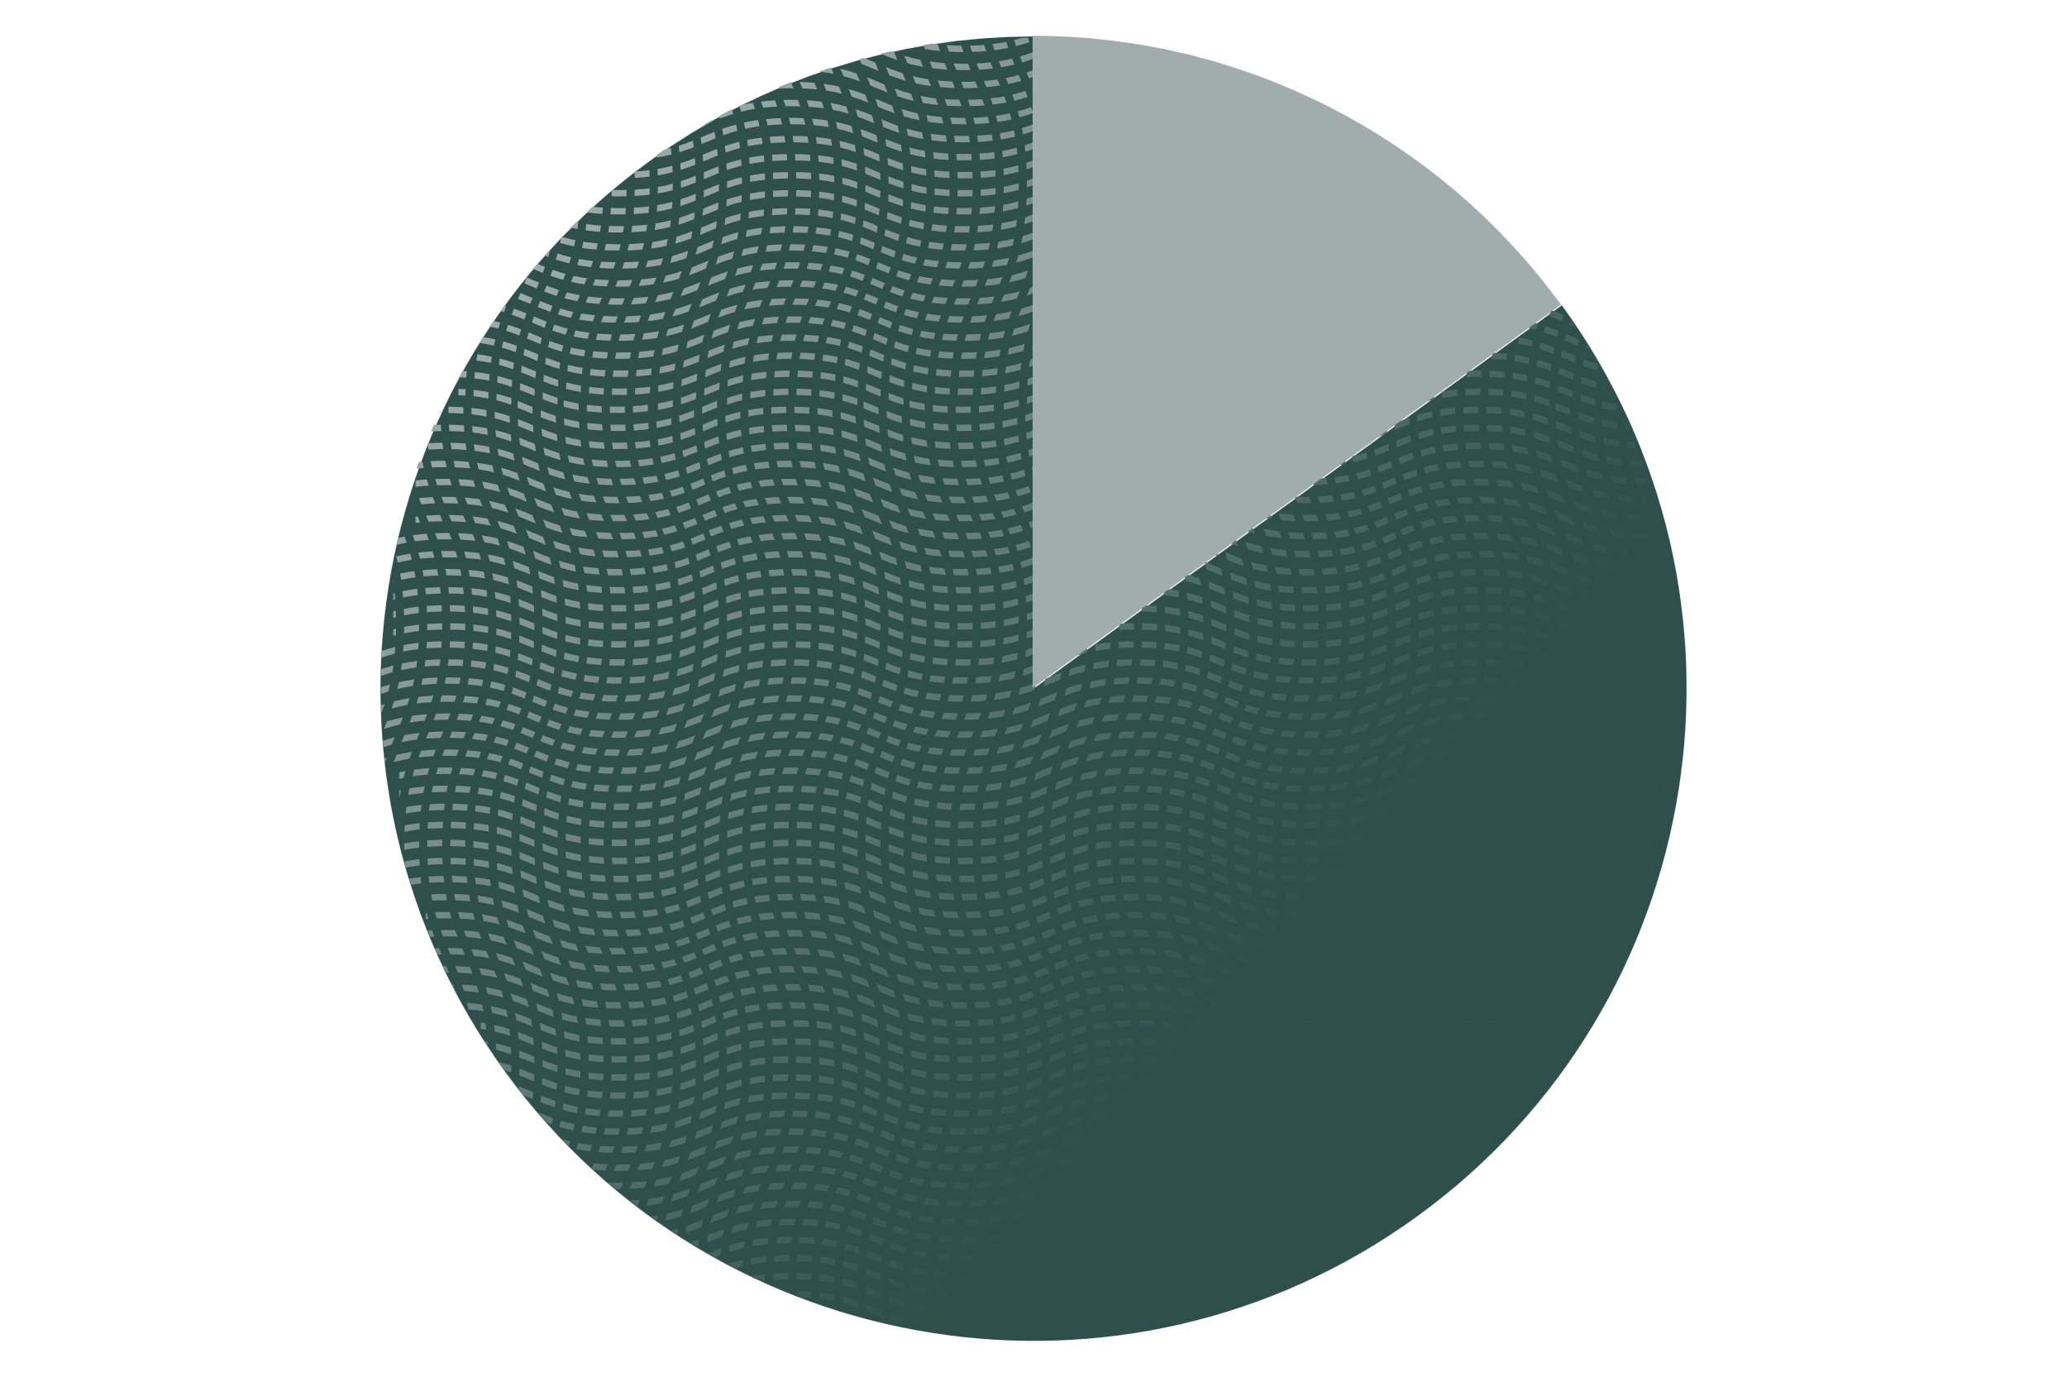
USA: Firmen mit mehr als 100 Mio. US-Dollar Umsatz
15%
börsennotierte
Unternehmen
85%
nicht-börsennotierte
Unternehmen
Quelle: Bain & Company, 2023: Global Private Equity Report 2023

Slide 12
DIVERSIFIKATION
…finden Sie heute woanders als früher!

Slide 13
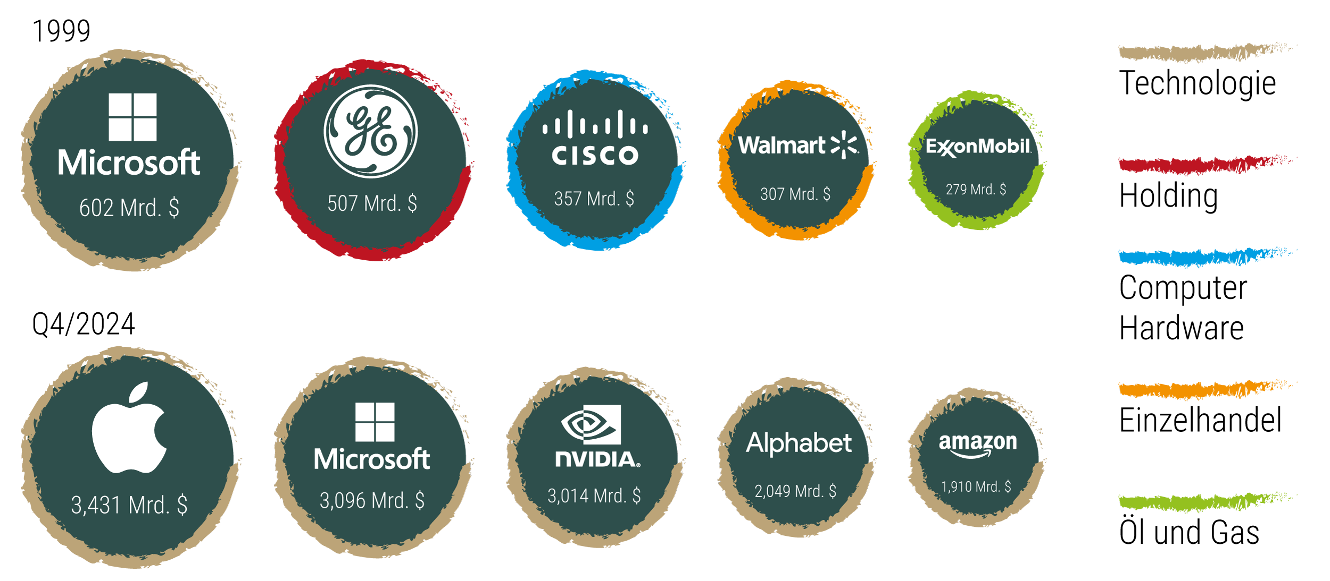
Repräsentiert die Börse noch die gesamte Wirtschaft?
Quelle: statista.com

Slide 14
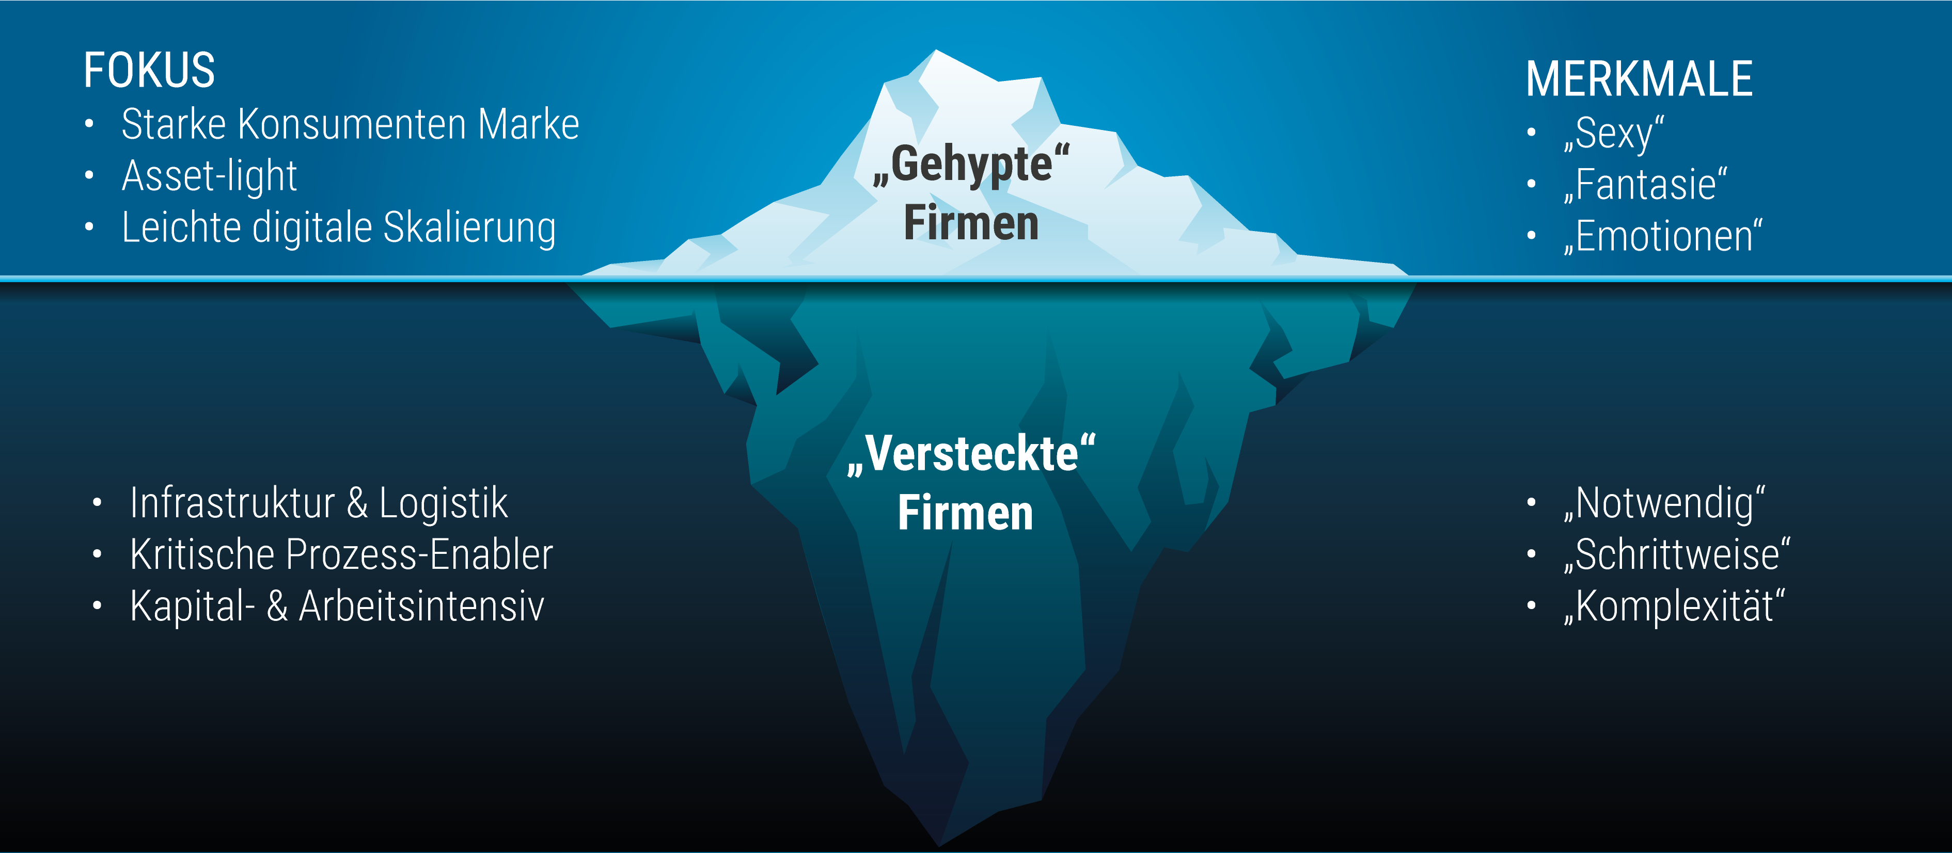
Börse zieht Hypefirmen an / Fundament der Wirtschaft eher abseits der Börse

Slide 15
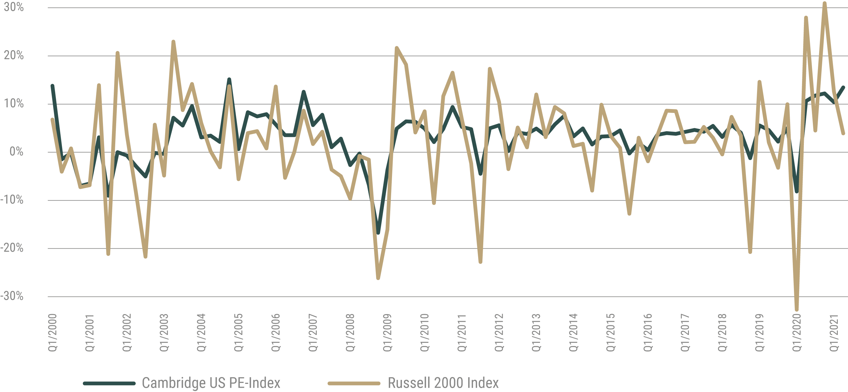
Private Equity: Niedrigere Volatilität als an der Börse
Quelle: Cambridge Associates, 2021: US Private Equity Index and Selected Benchmark Statistics

Slide 16
„Hidden Champions“ aus dem weltweiten Mittelstand
UNSER ANLAGEFOKUS

Slide 17




Unternehmensbeteiligungen: Unterschiedliches Chancen-Risiko-Profil
Unternehmensbeteiligungen: Unterschiedliches Chancen-Risiko-Profil
Der MPE Ansatz
Business Angels & venture
„Höhle der Löwen“
Der MPE Ansatz
Private-Equity (mid market)
„HidDen Champions“
Investition über die Börse
„Börsenstars“
Unternehmensgründung, Start-Ups
Frühphasenfinanzierung
Etablierte Geschäftsmodelle
Wachstumsfinanzierung
Reife, große Unternehmen
Stetige Entwicklung

Slide 18
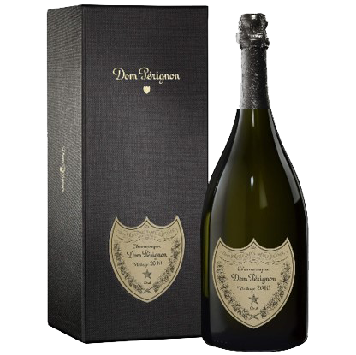




Unser Fokus – Hidden Champions
Notes:
Investieren nicht in Konzernstrukturen an der Börse LVMH oder Abseits Ferrero, sondern in Mittelstand – oft Markt- und Technologieführer, Innovator

Slide 19


Die Preismacht der Schlümpfe
2019 = 5,34 Euro 2024 = 8,80 Euro
Preissteigerung von 10,5% pro Jahr
Notes:
Bei Amazon sogar 10,70 Euro

Slide 20

Warum wir das Segment „Lower Mid-Market“ lieben
Gute Einkaufschancen
Viele „Targets“ stehen verhältnismäßig wenig Kapital gegenüber: Niedrigere Bewertungen sind die Folge.
Wachstum ist einfacher möglich
Bei kleineren Firmen ist organisches Wachstum einfacher und gezielte kleinere Add-On-Akquisitionen dienen als Hebel.
„Lower
Mid-Market“
EBITDA: 5-25m USD
Fondsgröße: 200-1.500m USD
Firmen noch nicht so „poliert“
PE-Fonds können durch Professionalisierungsmaßnahmen einfacher Werte generieren und Firmen verbessern.
Weniger abhängig von Zinsmarkt
Deals werden mit weniger Fremdkapital finanziert.

Slide 21
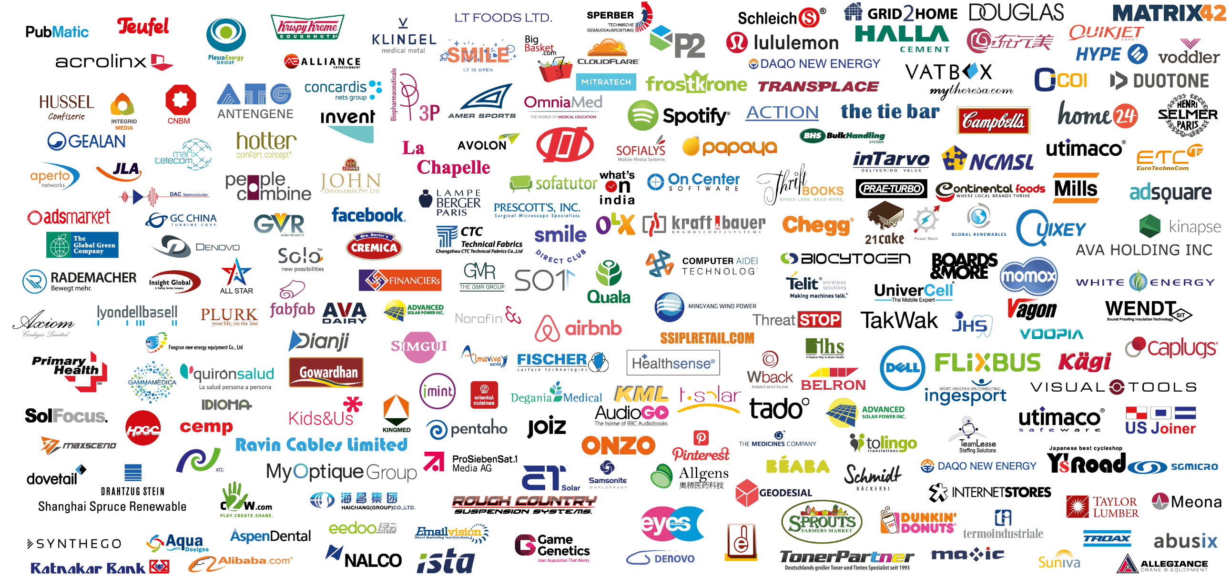
Mit der Erfahrung aus mehr als 25 Jahren Private Equity
Eine Auswahl der über 4.000 bislang getätigten Unternehmensbeteiligungen über MPE Dachfonds

Slide 22
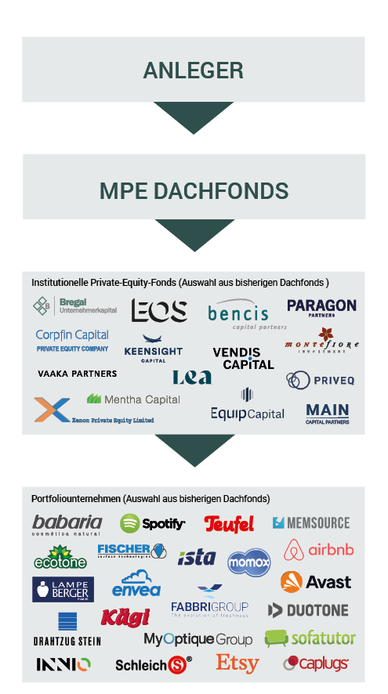
Mit der Erfahrung aus mehr als 25 Jahren Private Equity
Stabilität durch Streuung – das MPE Prinzip
2,3 Mrd. € Anlagevermögen in mehr als 160.000 Beteiligungsverträgen
36 aufgelegte Private-Equity-Dachfonds
Mehr als 260 der renommiertesten und gefragtesten Private-Equity-Fonds.
Über 4.000 Unternehmen aus mehr als 50 Ländern und über 3.000 Voll- und Teilexits mit einem durchschnittlichen Verkaufsmultiple von 2,1x.
Mehr als 1,5 Mrd. € wurden bereits an Anleger ausgeschüttet.
Stand: 30.06.2024

Slide 23
Der Private Equity Manager
Mehr als nur Geldgeber

Slide 24


Der Private Equity Manager: Mehr als nur Geldgeber!

Slide 25
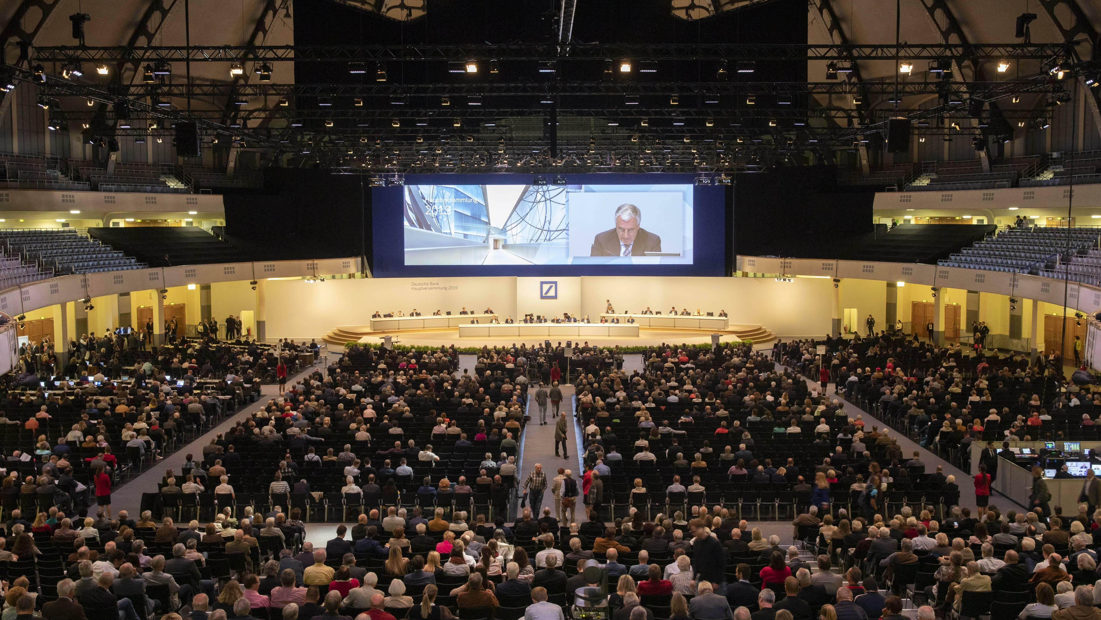
Einfluss auf die Wertentwicklung der Unternehmen?

Slide 26
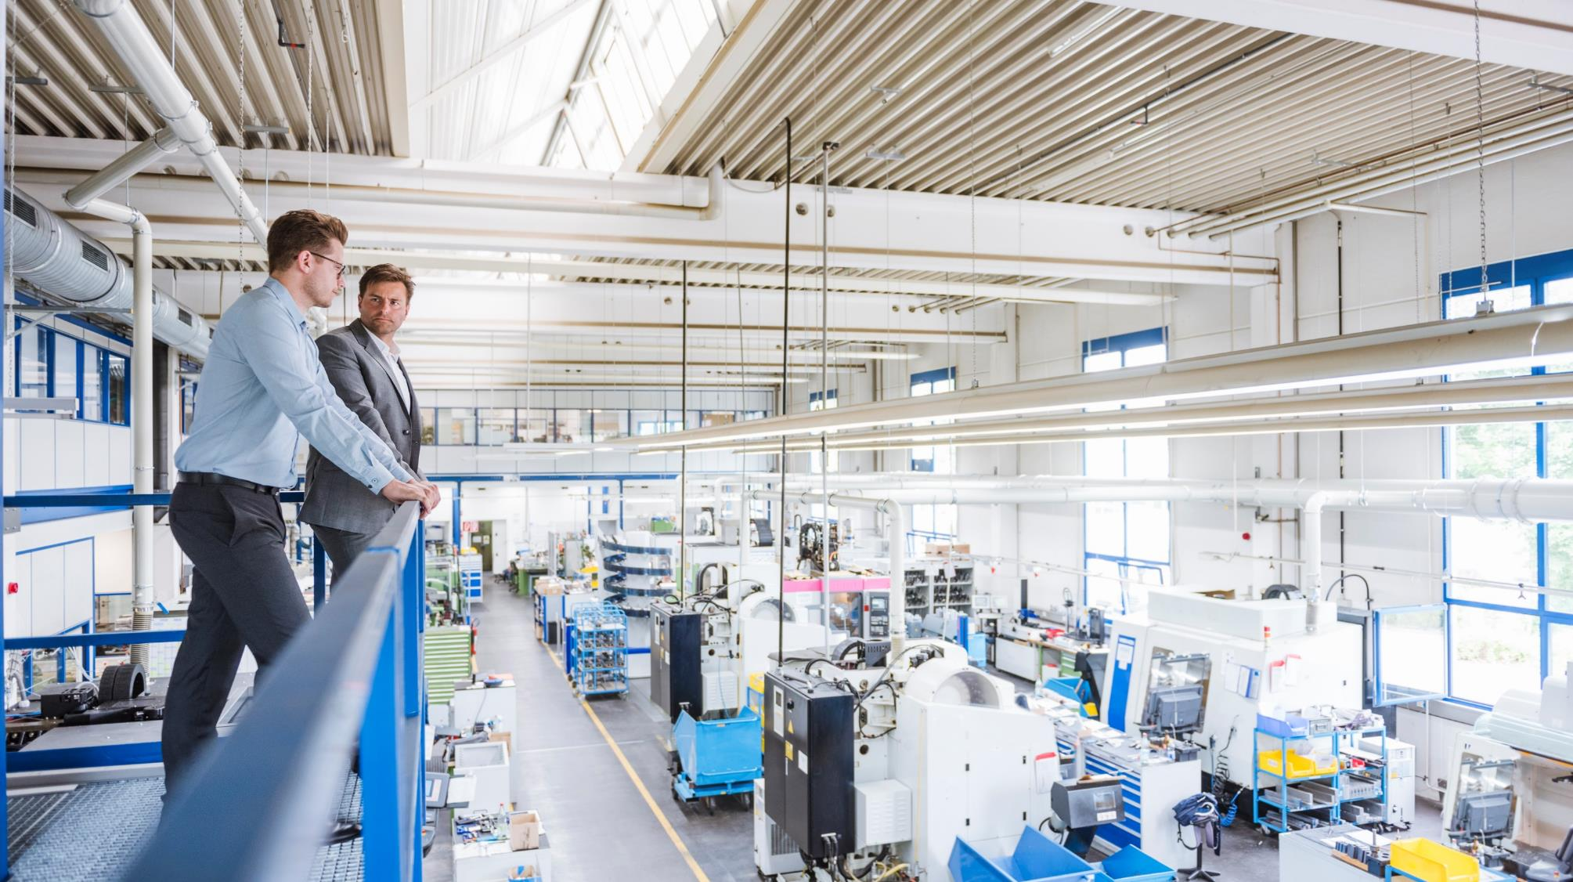

Slide 27
MPE International 9
Der Flaggschifffonds

Slide 28










MPE International 9*: Investition mit institutionellen Großinvestoren
Vielzahl Privatanleger
Investition ab 5.000 € /
50 € monatlich
Institutionelle Investoren
Pensionskassen
Versicherungen
Family Offices
Stiftungen
MPE International 9
Investition jeweils ab 1 Mio. Euro
MPEP Dachfondsprogramme
MPEP Fund IV
Auswahl von Fondsmanagern aus MPEP Fund V
*abgekürzt für MPE International 9 GmbH & Co. geschlossene Investment-KG
Notes:
NA

Slide 29
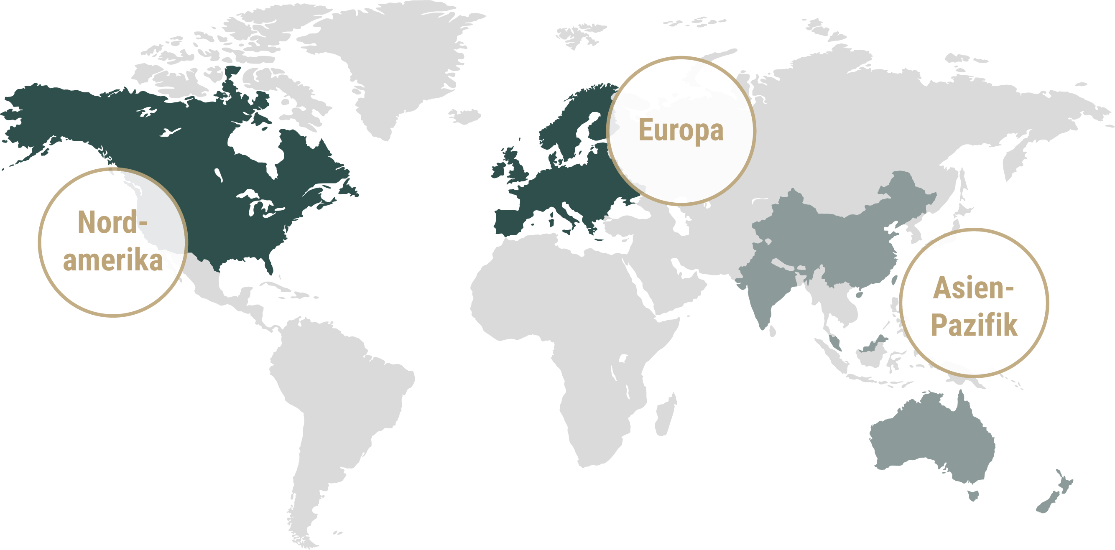
MPE International 9*
Internationale Streuung über hunderte Unternehmen
*abgekürzt für MPE International 9 GmbH & Co. geschlossene Investment-KG
Notes:
Nordamerika: USA +Kanada (dunkelgrün)
Europa (dunkelgrün)
Asien-Pazifik: Indien, China, Taiwan, Malaysia, Singapur, Australien, Neuseeland (helllgrün)

Slide 30
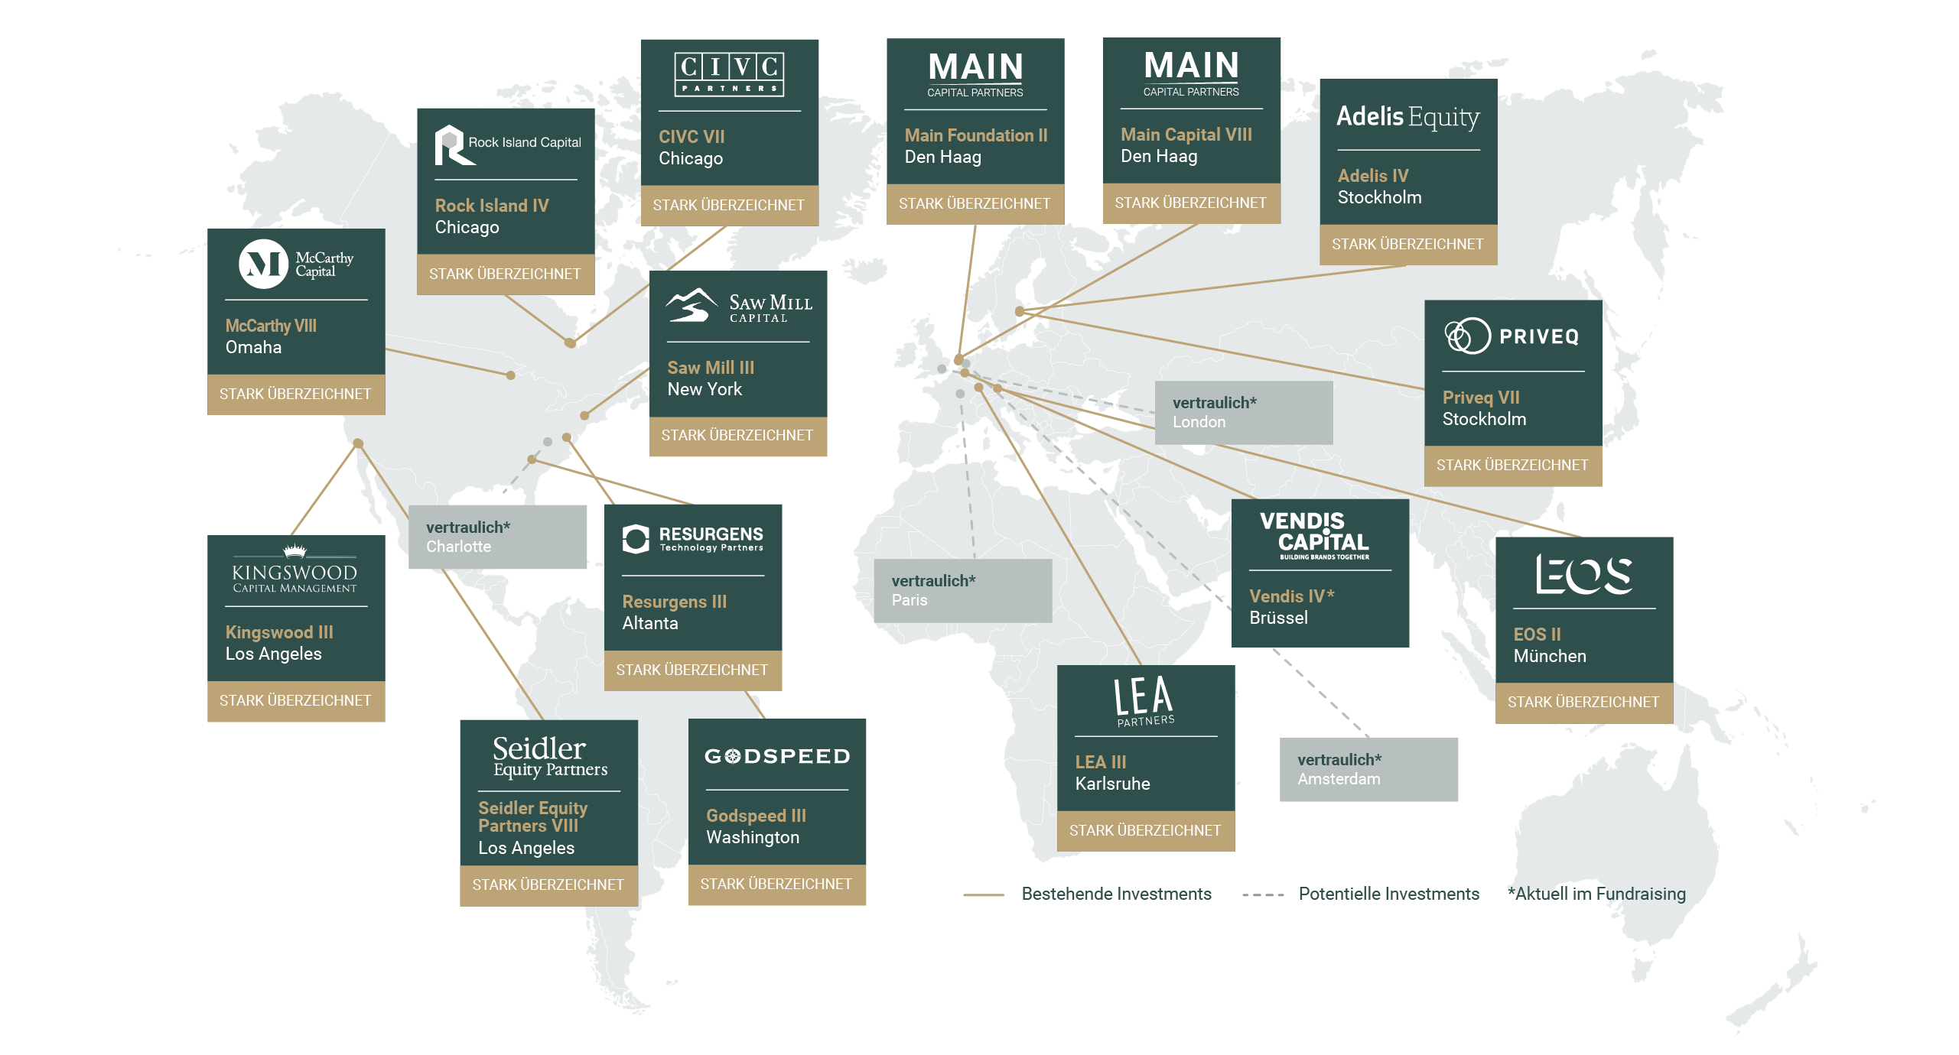
Das Fondsportfolio des MPE International 9*
Bereits 15 Zielfonds und 34 Portfoliounternehmen enthalten
*abgekürzt für MPE International 9 GmbH & Co. geschlossene Investment-KG
Streng vertraulich

Slide 31
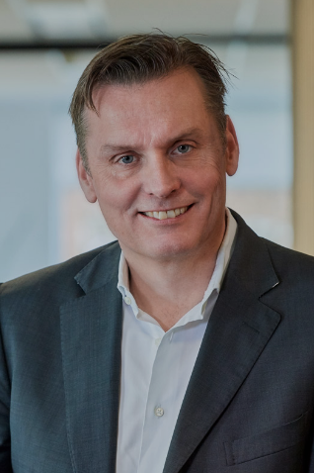
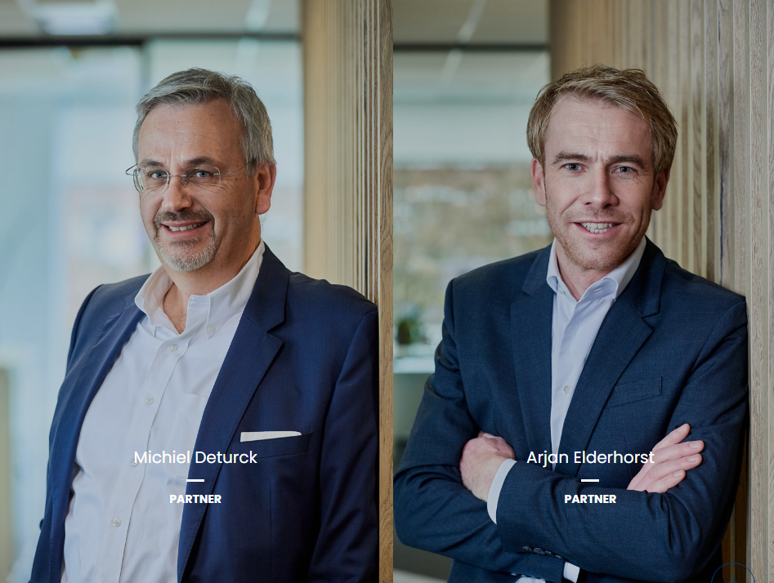
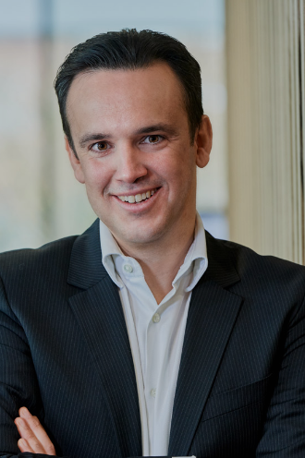
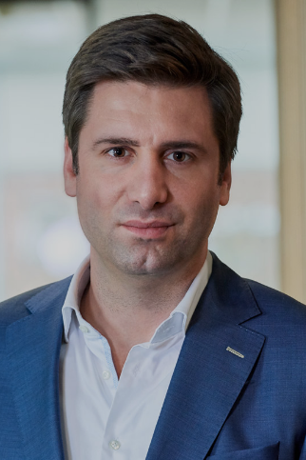
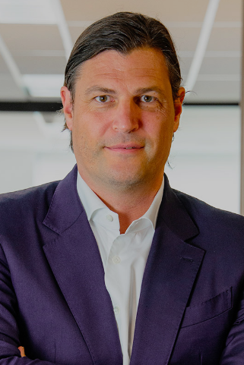
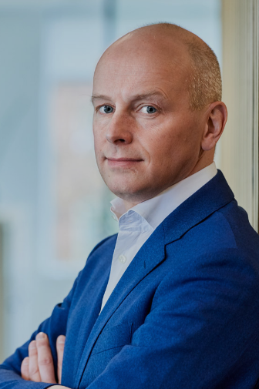
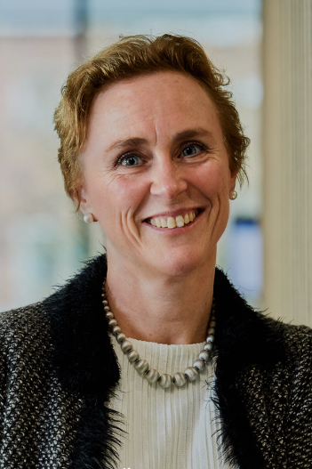

Vendis IV
Manager Hintergrund
KEY FACTS
Hauptsitz in Brüssel, Belgien
Gegründet im Jahr 2009
Spezialist für paneuropäische Investments im Verbrauchersektor mit Büros in Belgien, Niederlande, Frankreich, Schweden, Deutschland und Italien
Zielfondsgröße:
Vintage Jahr:
450 Mio. €
2024
Investment Begründung
Investment Region:
Investment Strategie:
Westeuropa
Buyout
Breit aufgestelltes und erfahrenes Senior-Team mit hervorragendem Ruf - insbesondere in Belgien
Sektorspezialist mit starkem Fokus auf organisches Wachstum und Buy and Build
Starke historische Erfolgsbilanz
Beteiligungsgröße:
Investitionsquelle:
Ca. 20,0 Mio. EUR
MPEP Direkt
Streng vertraulich
Notes:
Benelux, Frankreich, Deutschland und Nordics
4-12 Mio. Gewinn und investieren immer so 20-60 Mio. EK pro Firma
Investieren in Firmen die in den drei Jahren vor Kauf 10% Umsatzwachstum pro jahr hatten min.
Fund I 4,8x und Fund II 3,2x
Michel Deturck (zweiter oben links) und Cedric Olbrechts (zweiter unten rechts) sind die Gründer. Hatten bereits 9 Jahre bei Mitiska gearbeiter. Mitiska ist ein Vehikel der Geuten Family die aus Belgien heraus seit den 70ern im Konsumerbusiness aktiv ist.

Slide 32


Wie sieht das ideale Zielunternehmen aus für Vendis?
“The Manager compared its targeted businesses as entrepreneurs driving at 180 km/h, in cars that were only built to drive 120 km/h.”

Slide 33
Vendis – Einer der besten Konsumgüter-Spezialisten in Europa
Vendis konzentriert sich auf Firmen, bei denen Sie mindestens zwei der folgenden “C-Strategien” umsetzen können:
  “Continue” – Weitere Geschäfte und Filialen eröffnen (oft auch im Ausland)
  “Categories” – Erweiterung des Produktkataloges
  “Countries” – Vom “local player” zum “pan-europäischem Champion”
  “Channels” – Omni-Channel Verkauf (vor allem Online) vorantreiben
  “Companies” – Buy & Build Zukäufe von anderen Firmen

Slide 34
MPE International 9*
Typ A
Typ B
Typ C
Ratenanlage
Einmalanlage
Kombianlage
36/60/120 Monate Ratenzahldauer
Einmalige Kapitalanlage
120 Monatsraten zzgl. 40% Einmalanlage (48 Monatsraten)
Ab 200/100/50 Euro
monatlich
Ab 5.000 Euro
Ab 50 Euro monatlich und
2.400 Euro einmalig
Die Auszahlung der Vertriebsprovision erfolgt einmalig vorab mit einem Abschlag von 1 %.
Die Auszahlung der Vertriebsprovision erfolgt einmalig vorab in voller Höhe.
Die Auszahlung der Vertriebsprovision erfolgt einmalig vorab in voller Höhe.
*abgekürzt für MPE International 9 GmbH & Co. geschlossene Investment-KG; Quelle: Basisinformationsblatt zum MPE International 9

Slide 35
MPE International 9*: Performance-Scenarien nach Prognoserechner
Anlagesumme entspricht der tatsächlichen Einlage laut Zeichnungsschein, ohne Berücksichtigung des Agios
Mittlerer Jahrgang der Platzierungsphase: 2025
 | Typ A Jahrgang 2025 |  |  | Typ B Jahrgang 2025 |  |  | Typ C Jahrgang 2025
Szenarien | Pessimistisch | Mittel | Optimistisch | Pessimistisch | Mittel | Optimistisch | Pessimistisch | Mittel | Optimistisch
Jährliche Rendite (IRR) nach Kosten | 1,24% | 7,58% | 12,06% | 1,81% | 7,55% | 11,28% | 1,37% | 7,53% | 11,72%
Gesamtergebnis | 109,7% | 178,0% | 245,7% | 123,7% | 239,5% | 352,8% | 112,0% | 188,8% | 264,6%
Notwendiger Netto-Zielfondsmultiple | 1,3x | 1,8x | 2,3x | 1,3x | 1,8x | 2,3x | 1,3x | 1,8x | 2,3x
Aktuell Typ B: 249%
Für eine individuelle Prognoserechnung, die den individuellen Startzeitpunkt berücksichtigt, siehe als weitere Unterstützung unseren Prognoserechner auf der Produktwebsite unter:
www.munich-pe.com/mpe-international-9
*abgekürzt für MPE International 9 GmbH & Co. geschlossene Investment-KG

Slide 36
Über diesen Zeitraum investieren Sie
Der Ablauf Ihrer Beteiligung am MPE International 9*
Prognose
2024
2025
2026
2027
…
2033
2034
2035
…
2040
2041
…
PLATZIERUNGSPHASE
In dieser Phase beteiligen sich Anleger am MPE International 9. Zeitgleich mit der Platzierungsphase beginnt die Aufbauphase. Das heißt: Es werden bereits jetzt die ersten Beteiligungen an Private-Equity-Fonds eingegangen.
AUFBAUPHASE
Das Investmentteam wählt die besten Private-Equity-Fonds aus und baut so ein Portfolio auf. Die Zielfonds wiederum beteiligen sich an jeweils 10 bis 20 Unternehmen und entwickeln diese weiter mit dem Ziel der Wertsteigerung. Erlöse aus erfolgreichen Unternehmens-verkäufen können in dieser Phase in neue Private-Equity-Fonds reinvestiert werden. Das Kapital arbeitet so mehrfach.
AUSZAHLUNGSPHASE
Ab jetzt werden keine neuen Private-Equity-Fonds ausgewählt. Die Fonds im bestehenden Portfolio verkaufen nach und nach Unternehmen. Die Erlöse inklusive der erzielten Gewinne fließen an den MPE International 9. Von dort werden sie in Tranchen an die Anleger ausgezahlt.
LIQUIDATION
Wir beenden die Geschäfte des Dachfonds, erstellen die letzten Jahresabschlüsse und Steuerer-klärungen und lassen ihn im Handelsregister löschen.
*abgekürzt für MPE International 9 GmbH & Co. geschlossene Investment-KG

Slide 37
MPE Direct Return 6
Exklusive Sondertranche

Slide 38
MPE Direct Return 6*: Seite an Seite mit institutionellen Anlegern investieren
Vielzahl Privatanleger
Institutionelle Investoren
Investition ab jeweils 5.000 €
Pensionskassen
Versicherungen
Family Offices
Stiftungen
MPE Direct Return 6
Zugang bereits geschlossen
Sondertranche von 30 Mio. Euro
MPEP Fund V
MPEP Fund IV
Auswahl von Fondsmanagern aus MPEP Fund V
*abgekürzt für MPE Direct Return 6 GmbH & Co. geschlossene Investment-KG

Slide 39




Direct Return 6: Nur noch für Privatanleger geöffnet

Slide 40
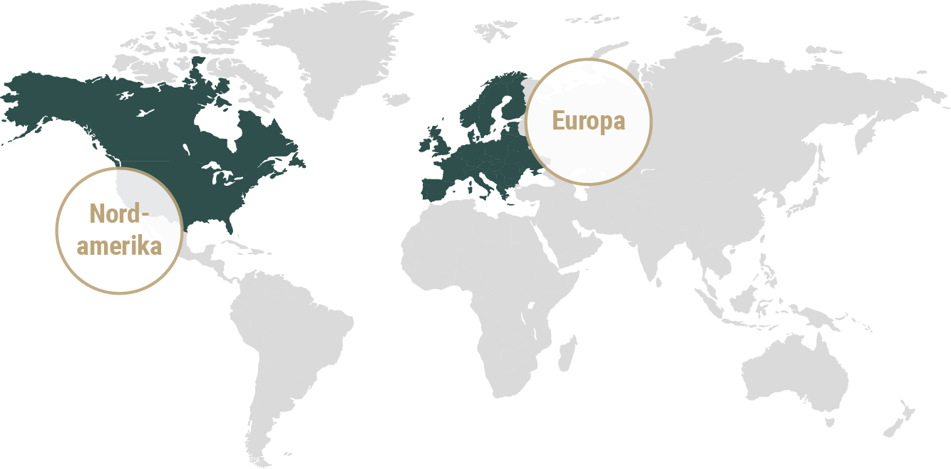
MPE Direct Return 6*
Internationale Streuung über hunderte Unternehmen
*abgekürzt für MPE Direct Return 6 GmbH & Co. geschlossene Investment-KG

Slide 41
Das Fondsportfolio des MPE Direct Return 6*
Bereits 15 Zielfonds und 34 Portfoliounternehmen enthalten
*abgekürzt für MPE Direct Return 6 GmbH & Co. geschlossene Investment-KG
Streng vertraulich

Slide 42
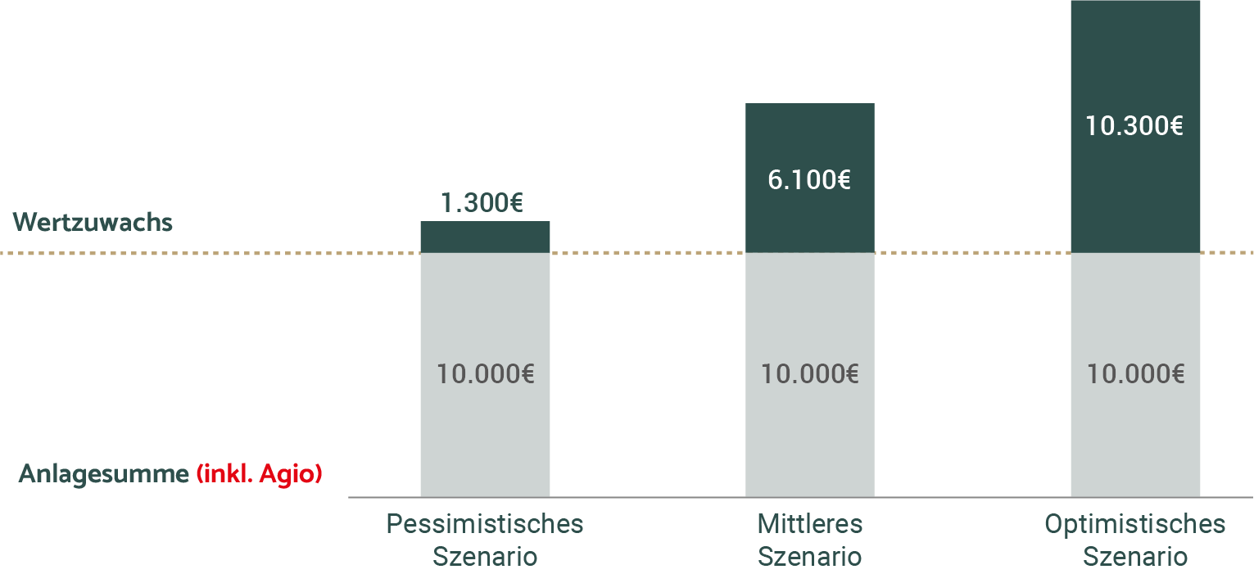
MPE Direct Return 6*: Performance-Szenarien nach Prognoserechner
Für eine individuelle Prognoserechnung unter Berücksichtigung der tatsächlichen Anlagesumme, siehe als weitere Unterstützung unseren Prognoserechner auf der Produktwebsite
www.munich-pe.com/mpe-direct-return-6
MPE Direct Return 6
Einmalanlage
Ab 5.000 Euro
Jährliche Rendite (IRR) nach Kosten | 1,67% | 6,45% | 9,80%
Notwendiger Netto-Zielfondsmultiple | 1,3x | 1,8x | 2,3x
*abgekürzt für MPE Direct Return 6 GmbH & Co. geschlossene Investment-KG
Notes:
MD

Slide 43
Über diesen Zeitraum investieren Sie
Der Ablauf Ihrer Beteiligung am MPE Direct Return 6*
Prognose
2024
2025
2026
2027
2028
2029
2030
2031
…
2035
2036
…
PLATZIERUNGSPHASE
Nur in diesem kurzen Zeitraum können Anlegerinnen und Anleger in den MPE Direct Return 6 investieren. Damit sichern sie sich einen Anteil am institutionellen Fondsportfolio, für das ein Kontingent von 25 Millionen Euro gesichert wurde.
AUFBAUPHASE
Das Investmentteam hat große Teile des Fondsportfolios bereits aufgebaut und ergänzt es in dieser Phase um weitere Private-Equity-Fonds. Diese Fonds wiederum beteiligen sich an jeweils 10 bis 20 Unternehmen mit Wachstumspotential und entwickeln diese weiter mit dem Ziel der Wertsteigerung.
AUSZAHLUNGSPHASE
Ab jetzt werden keine neuen Private-Equity-Fonds ausgewählt. Die Fonds entwickeln die Unternehmen in ihren Portfolios weiter und verkaufen sie nach und nach. Die Erlöse inklusive der erzielten Gewinne fließen an den MPE Direct Return 6 zurück. Von dort werden sie in Tranchen an die Anleger ausgezahlt.
LIQUIDATION
Wir beenden die Geschäfte des Dachfonds, erstellen die letzten Jahresabschlüsse und Steuerer-klärungen und lassen ihn im Handelsregister löschen.
*abgekürzt für MPE Direct Return 6 GmbH & Co. geschlossene Investment-KG
Notes:
NA

Slide 44
Beteiligungsangebot im Laufzeitvergleich
Die Phasen des MPE Direct Return 6* und der MPE International 9**
Prognose
2025
2026
…
2029
2030
2031
2032
2033
2034
2035
2036
2037
2038
2039
2040
2041
…
MPE Direct Return 6
AUFBAUPHASE
AUSZAHLUNGSPHASE
LIQUIDATION
MPE International 9
AUFBAUPHASE
AUSZAHLUNGSPHASE
LIQUIDATION
5 Jahre Laufzeitunterschied
* abgekürzt für MPE Direct Return 6 GmbH & Co. geschlossene Investment-KG
**abgekürzt für MPE International 9 GmbH & Co. geschlossene Investment-KG

Slide 45
Langfristige Anlageprodukte werden nicht gekauft, sie werden verkauft!

Slide 46

Easy oder?
…Ich zeig Ihnen mal, wie
die Realität aussieht!

Slide 47
Wie lange halten Anleger eine
Aktie im Durchschnitt?
10 Monate

Slide 48
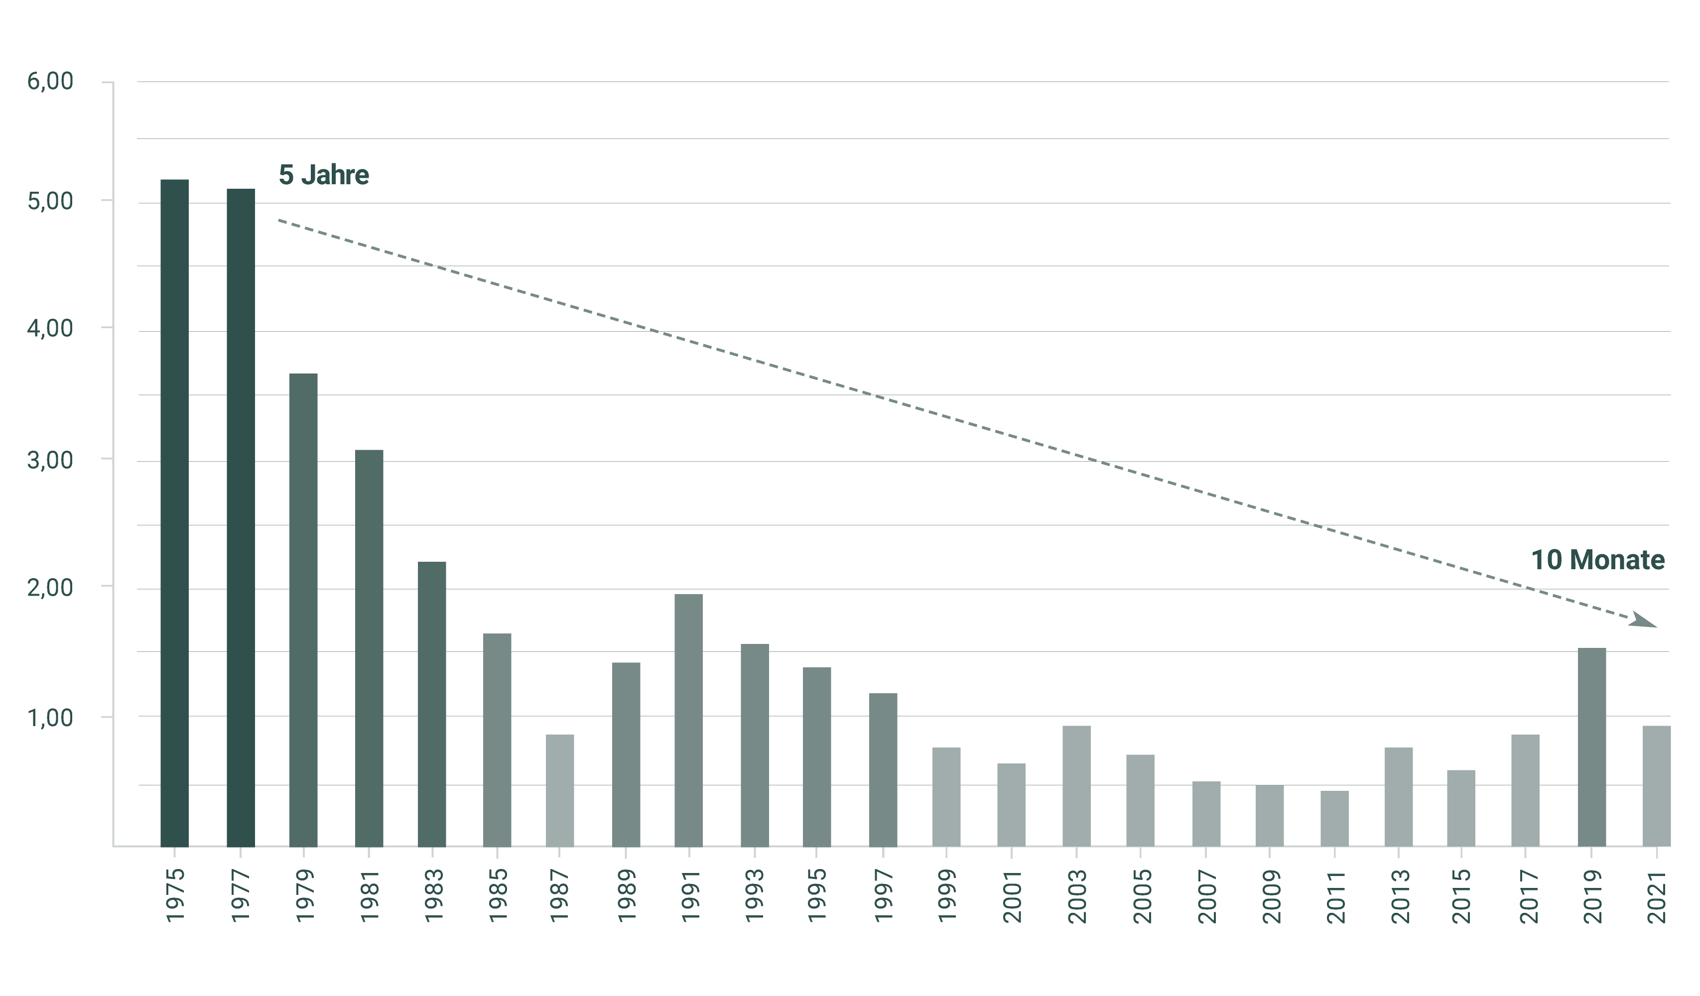


Durchschnittliche Haltedauer von US-Aktien: Nur 10 Monate
Hohe Transaktionskosten
Rendite sinkt
Quelle: WFE, IMF: NYSE and NASDAQ market capitalization divided by total turnover value

Slide 49
Zielgruppenfokus
Kunden mit größerem offenem Investmentdepot
  Kunde hat Argumentation zu Unternehmensbeteiligung grds. schon „verstanden“
  Schwer für VP, den nächsten offenen Fonds zu verkaufen
  Exklusive Kundenansprache mit PE möglich
  Umschichtung („Gewinnmitnahme“) vom volatilen Aktienmarkt in schwankungsärmere private markets
Kunden mit Immobilieninteresse / -exposure
  Immobilienfinanzierung und Kauf schwieriger geworfen – Kunden sind aber grds. real assets interessiert
  PE als real assets Alternative zu Immobilien positionieren
Kunden mit hoher Sparquote
  Anstatt 100% Sparquote im offenen Bereich 2/3 offen 1/3 Private Markets Sparplan

Slide 50
Vorteile für Sie als Berater
Portfolio Benefits
Diversifikation
Gute Rendite wie Aktienfonds
Transformation & Innovation geschehen abseits der Börse
„Langfristiger Mehrwert für Vermögensmix des Anlegers“
Bequemerer Berater-Alltag
Weniger Volatilität
Weniger Marktgeräusche
Längere Reporting-Intervalle
„Weniger Stress, den Anleger auf Kurs zu halten“
Marktchance für Neukunden
Alleinstellungsmerkmal
Berater bietet Kunden echten Mehrwert
„Ich kann es auch ohne Berater“ gibt es nicht
„Neukundenpotenzial“

Slide 51





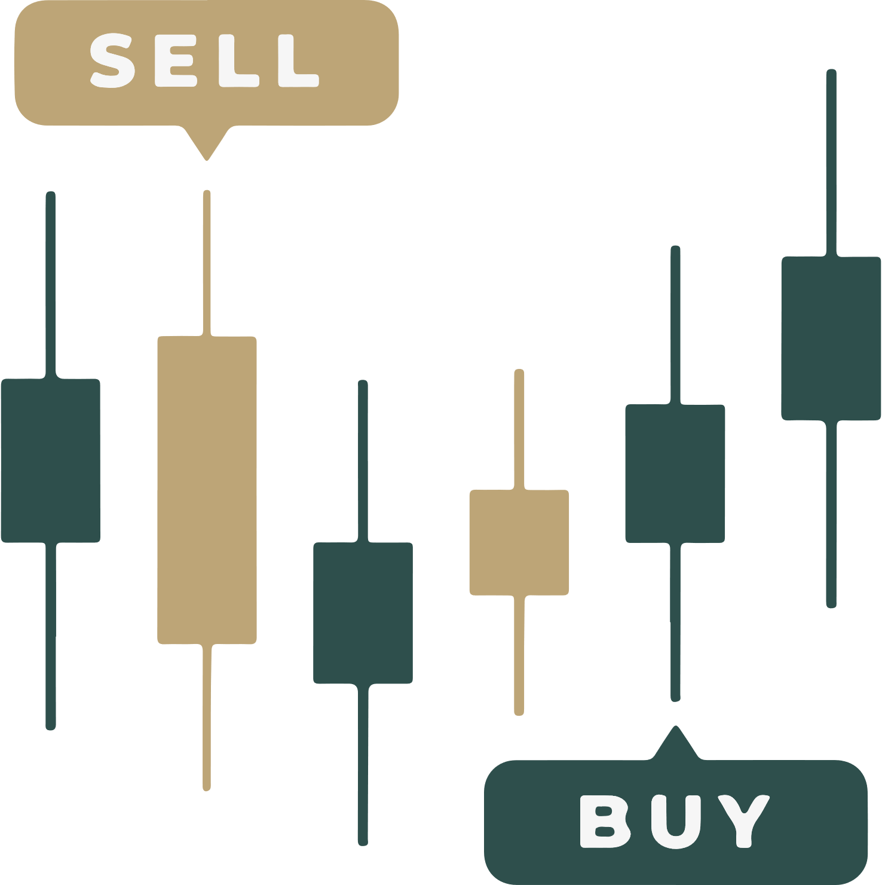




PE-Fonds sind geschlossen – Was bedeutet das für den Anleger?
Bedürfnis zu traden
Private
Equity
Produkte
Fazit
Anleger vor eigenen Emotionen geschützt.
Er muss langfristig an Bord bleiben.
Notes:
PE kann aber vor allem für sie als Finanzberater eine tolle Unterstützung sein, dass die Stolpersteine die den Erfolg bei der Geldanlage behindern, aus dem Weg geräumt werden.
Sie informieren und bilden ihre Anleger super aus, aber auch Ihr Anleger wird nervös werden und mal verkaufen wollen. PE Fonds und FoF sind aber geschlossen, er kann nicht traden. Er commitet sich langfristig und kommt dann nicht mehr raus und dass ist für seinen anlageerfolg auch gut so.

Slide 52


PE-Fonds sind geschlossen – Was bedeutet das für den PE-Manager?
Nach dem Kauf gibt es…
Fokus auf die operative Weiterentwicklung, ohne die Ablenkung von Nebengeräuschen
Direkten Zugriff und schnelle Entscheidungswege
Nach dem Kauf kann man…
Auch in Krisenzeiten Ruhe bewahren und Chancen nutzen
Langfristig orientiertes Mindset („Ownership Mentalität“)

Slide 53


Notes:
Ich habe eben gesagt, dass der langfristige Approach durch die Tatsache, dass PE geschlossen ist, gerade in Krisenzeiten sehr wertvoll ist.
Wie viel Busse besitzt Flixbus? 1
ist kein klassisches Busunternehmen, es besitzt selbst nur einen einzigen Bus, weil es das Gesetz so will,
vermittelt die Buchungen an seine 500 mittelständischen Buspartner weltweit
FLix organisiert das Netz, den Betrieb und die Plattform für die Ticketbuchungen, während andere Busfirmen im Auftrag von Flixbus die Strecken fahren.
Ende 2016 Silver Lake 84 Mio. USD in FlixMobility. Die RWB Fonds sind mit 25 Mio. EUR an Silver Lake IV -
Insgesamt gehören Silver Lake 10% des Unternehmens.
Inv.-Grund: skalierbares „asset-light“ Geschäftsmodell…sehr stark IT und „Data“ getrieben
Flixbus selber ist „asset light“, da Flixbus mit operativen Buspartnerunternehmen arbeitet, die die operativen Assets, die Busse, bereit stellen.
Flixbus konzentriert sich auf die eigens entwickelte technische Buchungs- und Pricinginfrastruktur, um den Kunden alles so einfach wie möglich zu machen.

Slide 54

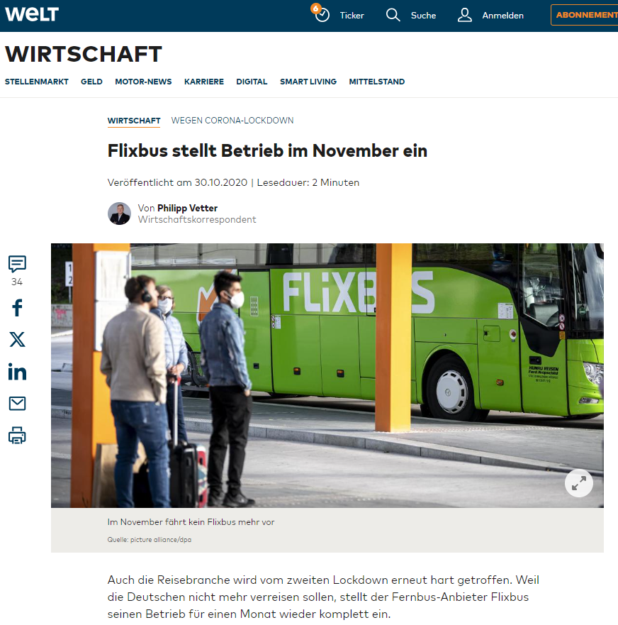
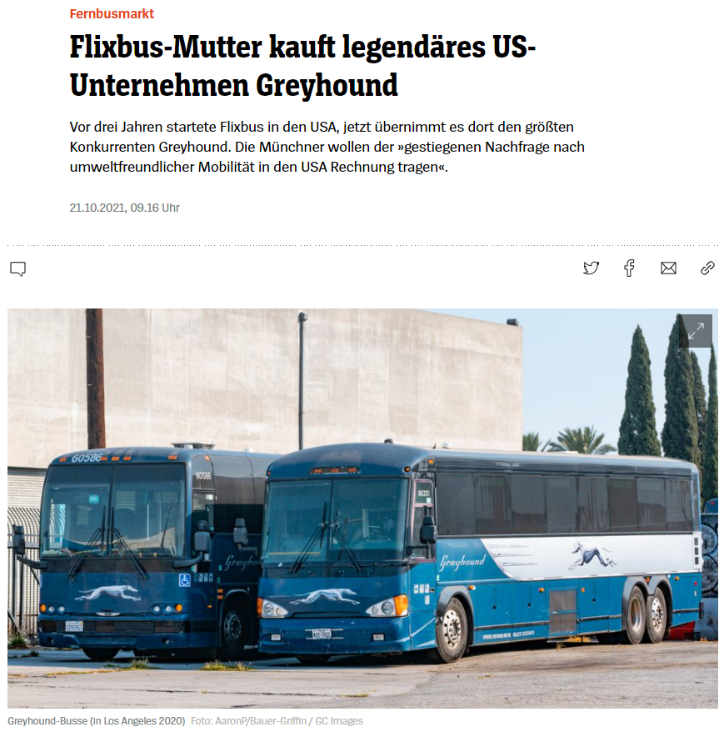
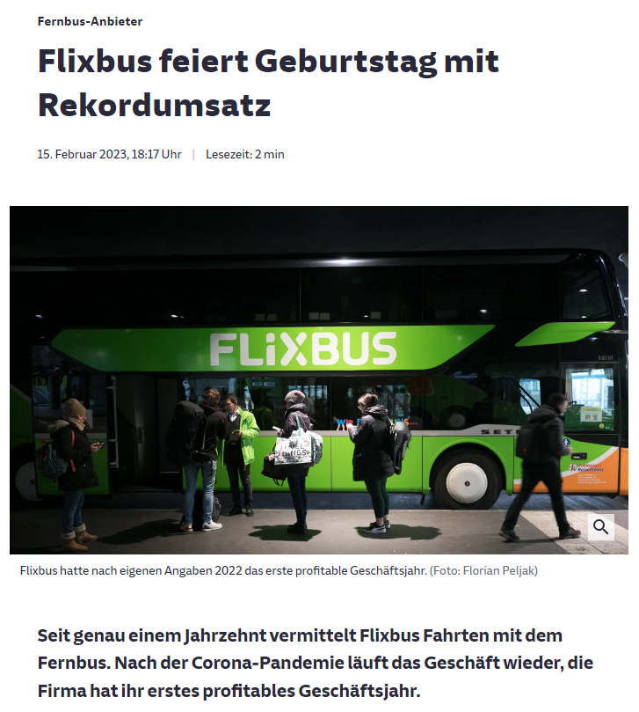
Flixbus – Gestärkt aus der Krise

Slide 55

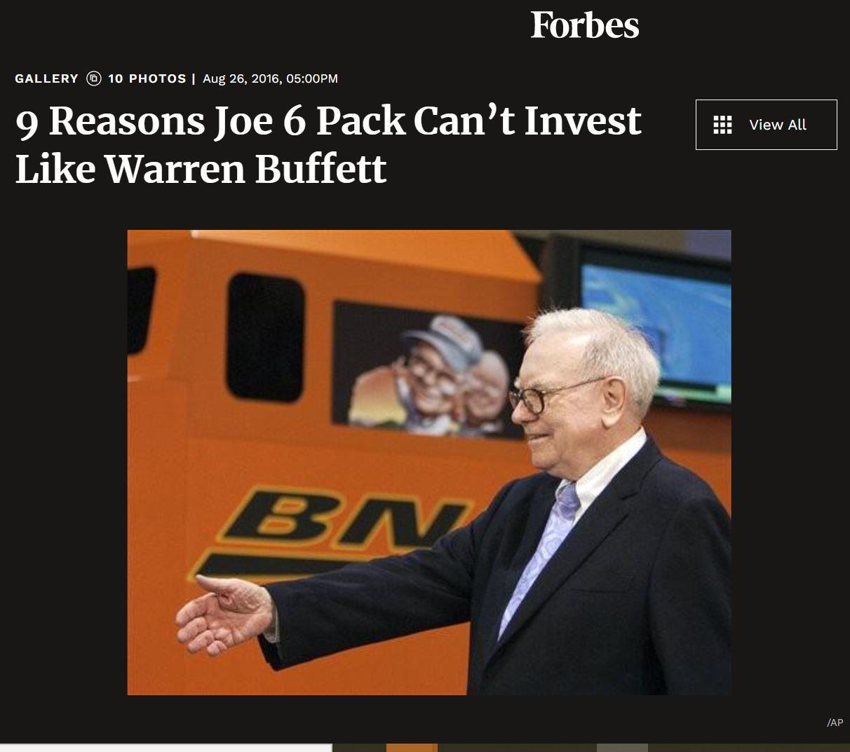
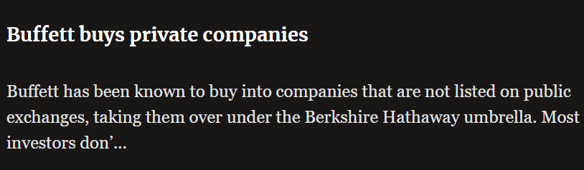

Slide 56
Notes:
-

Slide 57



So können Sie uns erreichen
markus.dittmer@munich-pe.com
089 – 6666 94 224
www.munich-pe.com

Slide 58
Wichtiger Hinweis:
Diese Unterlage ist eine Werbemitteilung der Munich Private Equity Consulting GmbH, die die Publikumsfonds der Munich Private Equity Funds AG vertreibt. Bitte beachten Sie, dass deren Vertrieb jederzeit eingestellt bzw. widerrufen werden kann. Diese Unterlage stellt weder ein Angebot zum Verkauf noch ein öffentliches Angebot einer Beteiligung dar. Sie kann eine eingehende Beratung sowie wichtige Informationen zum Wesen und zu den Risiken der jeweiligen Beteiligung insbesondere aus dem Verkaufsprospekt und dem Basisinformationsblatt nicht ersetzen. Interessenten wird deshalb ausdrücklich die Lektüre der jeweils gesetzlich erforderlichen Unterlagen empfohlen, die die alleinige Vertragsgrundlage der jeweiligen Beteiligung sind. Diese sind insbesondere die von der Bundesanstalt für Finanzdienstleistungsaufsicht (BaFin) genehmigten Anlagebedingungen, der Verkaufsprospekt sowie das Basisinformationsblatt. Sie werden in deutscher Sprache von der Munich Private Equity Funds AG, Keltenring 5, 82041 Oberhaching, zur kostenlosen Abgabe bereitgehalten. Eine Zusammenfassung der Anlegerrechte in deutscher Sprache finden Sie unter www.munich-pe.com/rechtliche-angaben.

